Slide 1
Shkolla :‘’Sander Prosi” Klasa:XI Lenda:Gjografi
Tema :”Oferta turistike e trevave shqiptare”
Punoi :Arta Kola

Slide 2
Ceshtjet e trajtuara
Pozita gjografike e qytetit te Kuksit
Monumente natyrore te Kuksit
Turizmi ne pllajen e Shishtavecit
Turizmi alpin ne malin e Gjallices
Turizmi ne Liqenin e Fierzes
Shebimet hotelerik dhe aktivitete

Slide 3
Pozita gjeografike
Qyteti i Kukesit shtrihet ne pjesen verilindore te Republikes se Shqiperise . Eshte qytet kufitar ne Veri-Lindje dhe Lindje me qytetin e Prizerenit (Kosove) ku si pike kontakti eshte dogana e Morines, dhe ne brendesi te territorit Shqiptar kufzohet me Hasin ne Veri, Puken ne Perendim dhe Peshkopine ne Jug. Kukesi ose Kukesi i Ri eshte vendosur ne kembe te malit te Gjalices (2487m) dhe eshte nje nder qytetet me te reja ne Shqiperi. Perfundoi se ndertuari ne vitin 1976, dhe vendin e Kukesit te Vjeter e zuri hapesira ujore prej 72.5 km² e liqenit artificial te Fierzes, i cili u ndertua si rezultat i ndertimit te Hidrocentralit me po te njejtin emer. Baseni i ketij liqeni furnizohet nga dy lumenj te rendesishem, Drini i Zi (buron ne liqenin e Oherit) dhe Drini i Bardhe (buron ne Malet e Rugoves, Kosove).

Slide 4
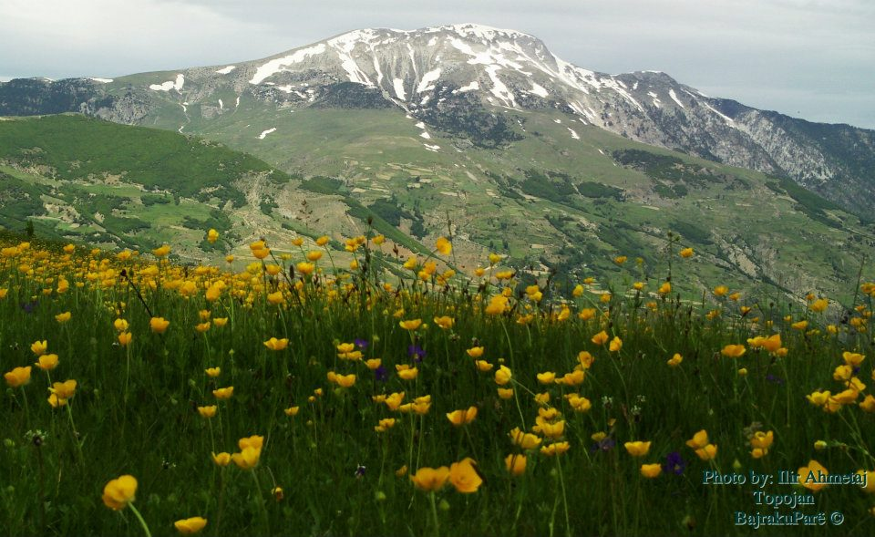
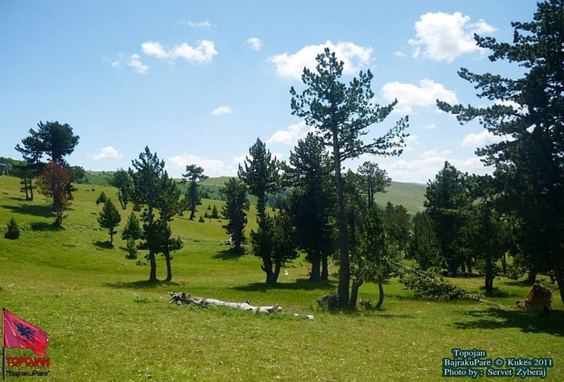
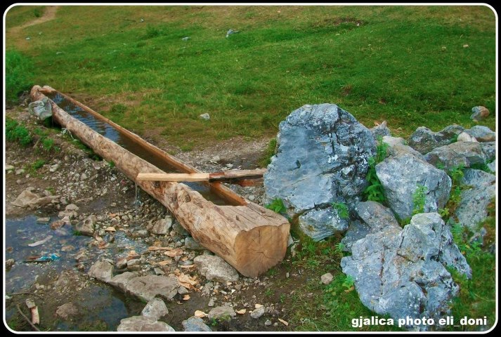
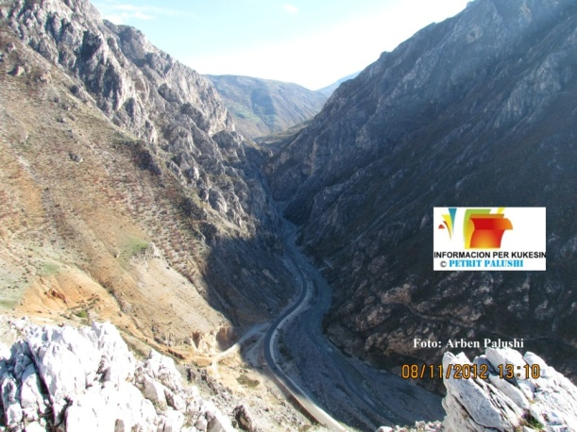
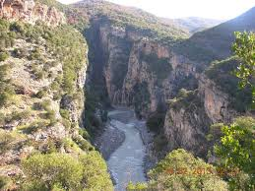
Monumentet natyrore te rrethit te Kuksi-
I. Pisha e Gjegjanit
2. Gryka e çajes
3. Cirku akullanajor i Zepes
4. Kroi i Bardhe
5, Kanioni i Bicajt
6. Kanioni i Vanave
7. Lisat e Kalisit
8 Karsti i Arnit
9. Keneta e Kuksit
I0.Kroi i Kuq Gjallice
II.Guri i Mengjezit Shishtavec
12.Guri i Shqipes (Borje)
13. Burimi i Kolosianit
14. Dushkajat e Novoseit
15. Meshtekna e Shishtavecit (liqeni i Kallabakut)
16. Rrobulli i Lakut te Topojanit

Slide 5
Pllaja e Shishtavecit
Shishtaveci eshte nje nder fshatrat me te medhenj te rrethit te kuksit ka nje largesi prej 31 km nga qyteti I kuksit.Eshte nder vendet me te bukura te ktij rethi dhe turizmi ka marre nje zhvillim relativisht te mire megjithse eshte ne fillimet e tij.Kjo pike turistike eshte nje nde me te frekuentuarat e rrethit te Kuksit pasi kjo zone ofron pamje piktoreske gjate periudhes se pranveres .Gjithashtu eshte I pershtatshem per turizmin e bardhe gjate periudhes se dimrit.Ajri I paster ,uji I ftohte dhe gatimi tradicional jane karakteristike e ksaj zone.Pavarsisht bukurive te rralla ne kete fshat mungojne hotelet dhe ne sherbim te turistve jane shtepite te leshuara me qera nga banoret.Duke marre rrugtimin per ne pllajen e Shishtavecit do te ndeshemi me nje ser pikash te tjera turistike si :

Slide 6
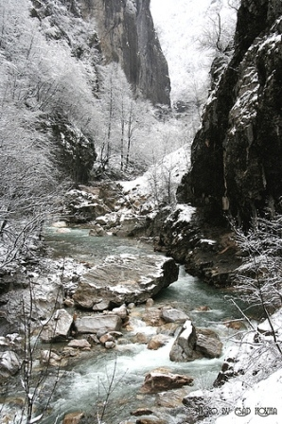
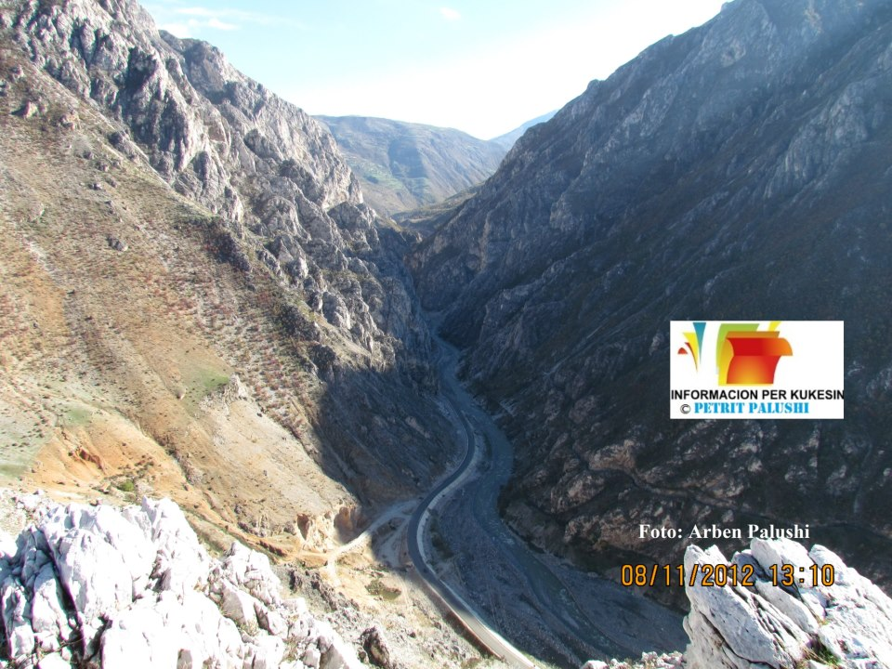
Gryka e Vanave
Kjo gryke ka nje reliev te ashper shkembor neper te cilen kalon rruga per ne Shishtavec.Kjo gryke ndan dy malet ate te Gjallices dhe ate te Koriktnikut.E pershtatshme per alpinizem dhe per turizmin lumor ne lumin e Lumes qe pershkon kete gryke.

Slide 7
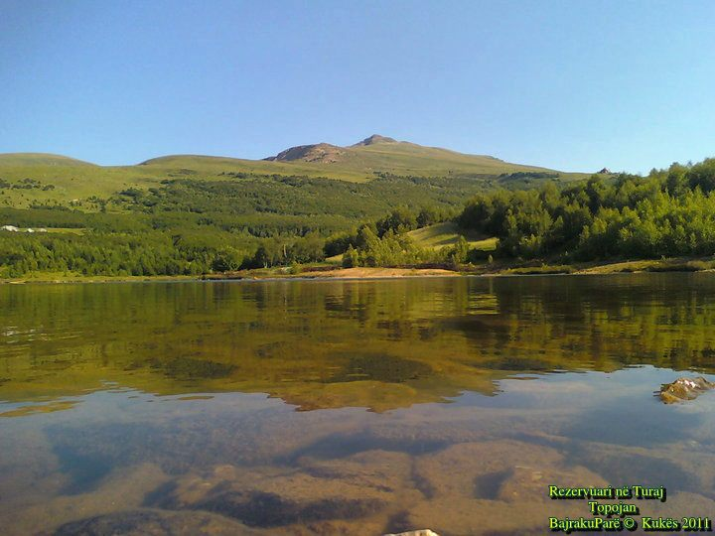
Nje destinacion tjeter terheqes per turistet eshte pylli I Meshteknave dhe rezervuari i Turajve .Ne kete zone eshte ndertuar dhe nje shetitore dhe ofrojne sherbimet e tyre dy lokale dhe nje hotel qe eshte ne ndetim.Turistet vijne kryesisht ne pranvere dhe ne vere dhe jane kryesisht banore te qytetit e Kuksit dhe nga fshatrat e Kosoves .

Slide 8
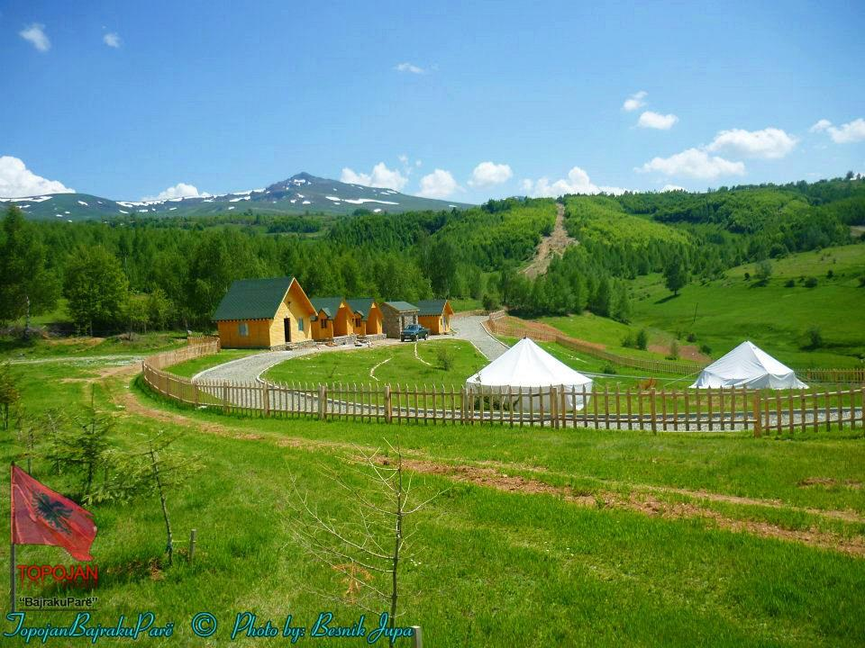
Guri i Mengjesit eshte nder vendet me te bukura per kalimin e pushimeve verore pasi sic shikohet jane dertuar disa shtepi pushimi dhe nje restorant qe ofron gatime tradicionale.Pushuesit vijne kryesisht ne stinen e ngrohte pasi ne dimer ka vehtirsi ne levizjen e automjeteve nga debora.

Slide 9
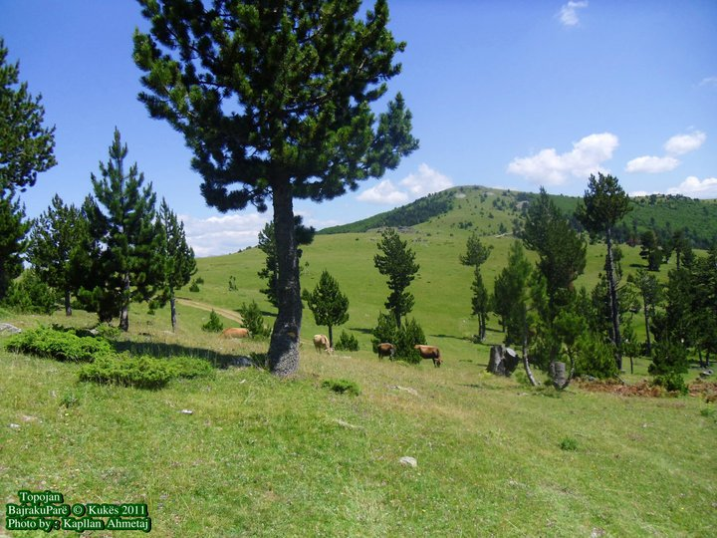
. Kroji I Bardhe eshte nje destinacion qe nuk duhet het humbur nga vizitoret. Ka nje lartesi 1400 m dhe eshte 30 km larg nga qyteti I Kuksit.Kjo pike ofron nje peisazh te bukur gjte pranveres dhe gjate dimrit gjithashtu eshte I pershtatshem per turizmin e barshe.Karakteristike jane klima e fresket, uji ii ftoht.Pushuesit jane kryesisht nje ditor pasi mungojne sherbimet e hoteleve. Ky vend vizitohet nga pushuesit venas dhe te huaj te apasionuar pas botaniks.

Slide 10
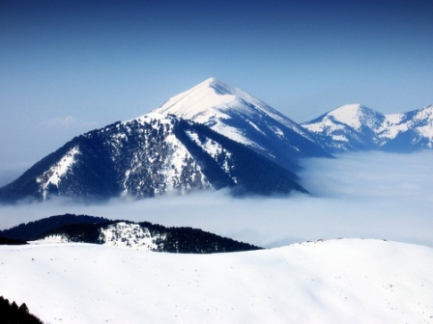
Kroji I Bardhe

Slide 11
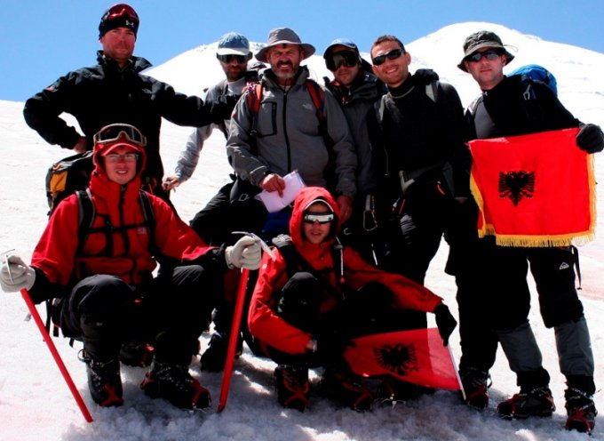
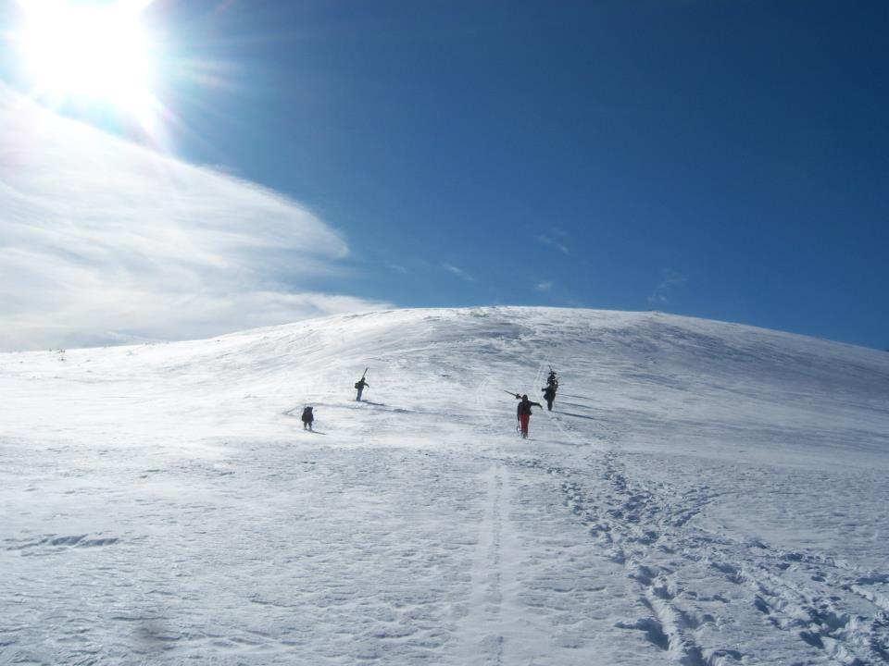
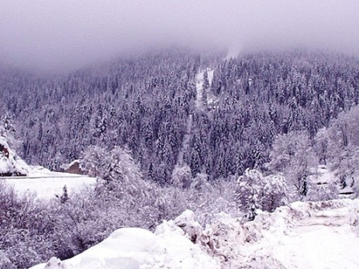
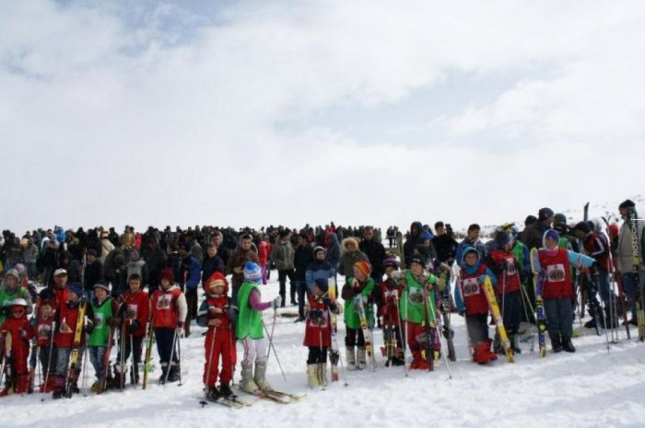
Pllaja e Shishtavecit ofron mundesi te mira per turizmin e bardhe dhe per praktikimin e sportit te skive ku organizohen garat e pervitshme nga fshatrat perreth.
Pllaja e Shishtavecit ofron e bardhe dhe per praktikimin e sportit te skive ku gjithashtu kushte shume te favorshme per turizmin organizohen garat e pervitshme nga fshatrat perreth.

Slide 12
Mali I Gjalices
Mali I Gjalices ka nje lartesi prej 2484 m.Ofron pamje te mrekullueshme gjate gjithe vitit . Eshte nje nder vendet qe nuk duhet humbur nga turistet qe vizitojne rrethin e Kuksit.Pushuesit jane kryesisht te apasionuar pas botanikes dhe alpinizmit.Qendrimet jane 1-2 ditore ne cadrat e ngritura nga vete turistet.Karakteristike e ketij vendi eshte klima e fresket,uji I ftohte dhe peisazhi piktoresk qe ofron ky mal.Duke marre rrugtimin per ngjitjen e malit te Gjalices do te kemi rastin te shohim nje ser pikash turistike qe e rrethojne kete mal si:

Slide 13
Lugina e Krojit te Kuq eshte nje nga bjeshket me te bukura te Gjalices e cila eshte shume e preferuar per shkak se rruga automobilistike shkon deri afer saj.Cdo fundjave lendina e madhe e krojit te Kuq eshte e mbushur me dhjetra pushues familjare nga zonat perreth dhe nga qyteti I Kuksit.

Slide 14
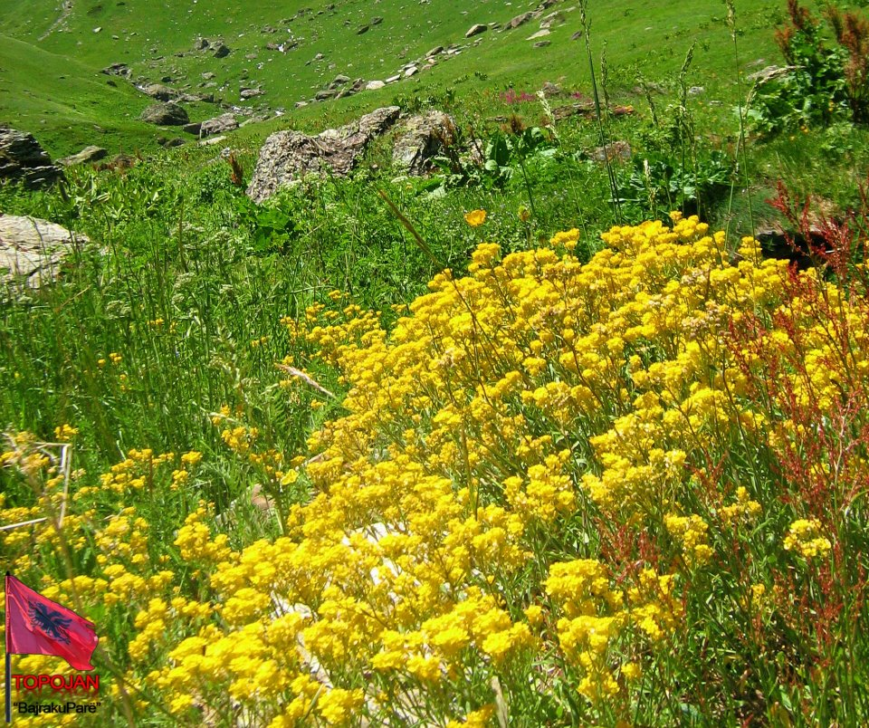
Bjeshket e Sasatit jane nje pike turistike qe nuk duhen humbur gjate rrugetimit .Pushuesit mund te kalojne naten edhe ne bujtinat verore te ngritura nga banoret vendas per pritjen e turistve. .

Slide 15
Kanioni I Bices

Slide 16
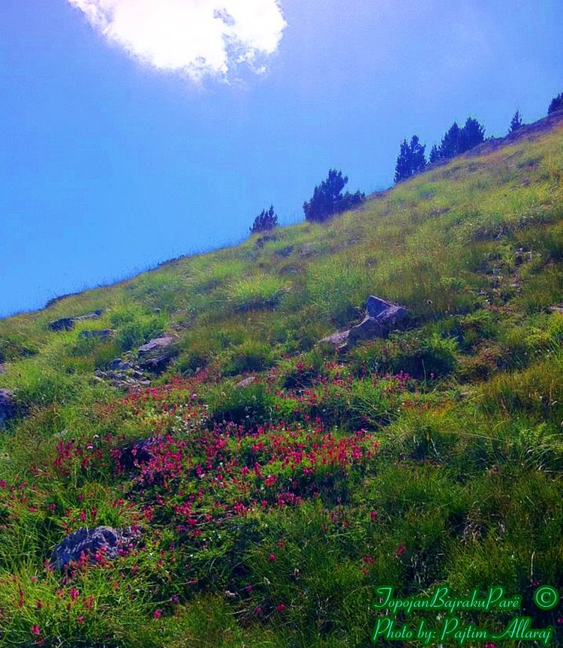
Pamjet qe ofrohen gjate ngjitjes se Gjalices ku pushuesit mund te freskohen me burimet qe dalin ne faqe te malit si :Kroji I Rames,Kroji I Kishes,Kroji Tatzot qe vizitohen kryesisht nga alpinistet

Slide 17
Liqenini I Fierzes
Fierza eshte nje liqen artificjal I krijuar nga diga e hidrocentralit te komanit .Me nje siperfaqe prej 12 km katror gjatsi 34,5km dhe vetem 50-60 m e gjere ai derdhon ngushte permes kanionit te nje mali me shpate te thepisura shkembore qe ofron pamje mahnitse dhe nje ser peisazhesh ne cdo udhetim.

Slide 18
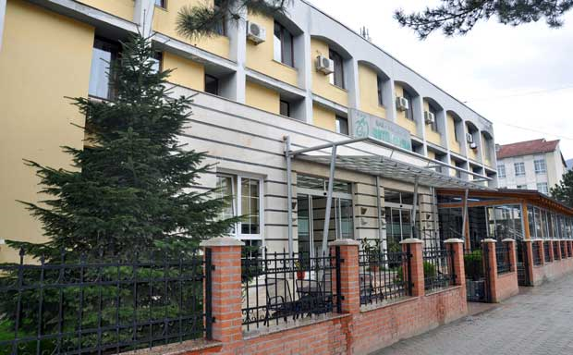
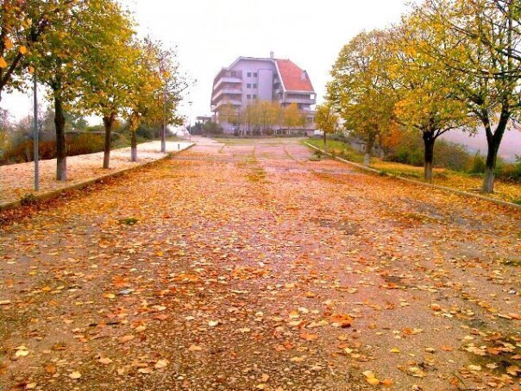
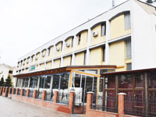
Pas rrugetimit te gjate ne bukurite e mahnitshme te Kuksit turistet mund te pushojne ne hotelet e qytetit I cili numeron 10 te tille ku ofrohen sherbime te ndryshme si ne argetim,clodhje etj.Pushesit gjithashtu mund te shijojne dhe guzhinen tradicionale dhe ate te huaj

Slide 19
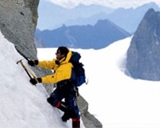
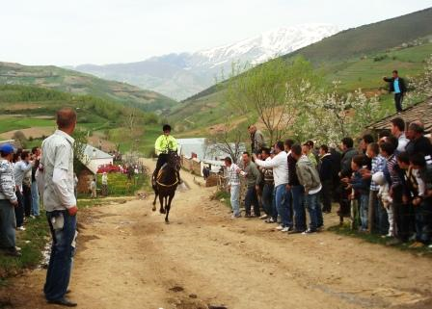
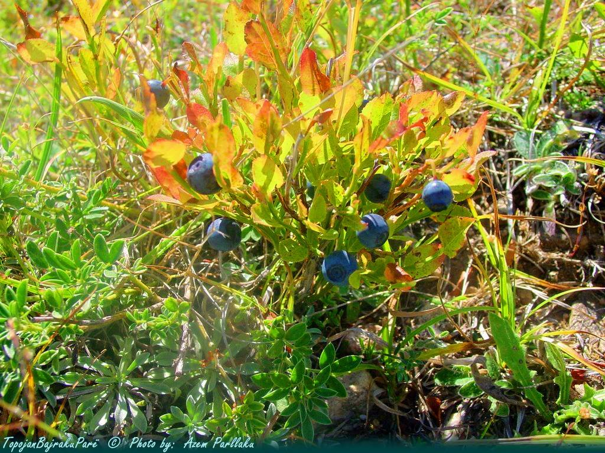
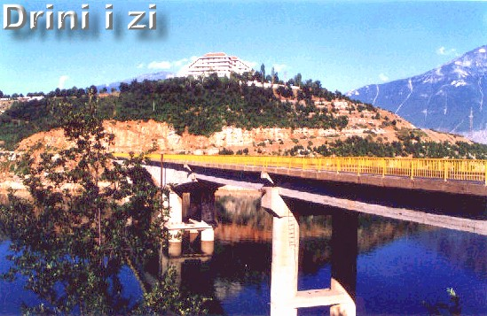
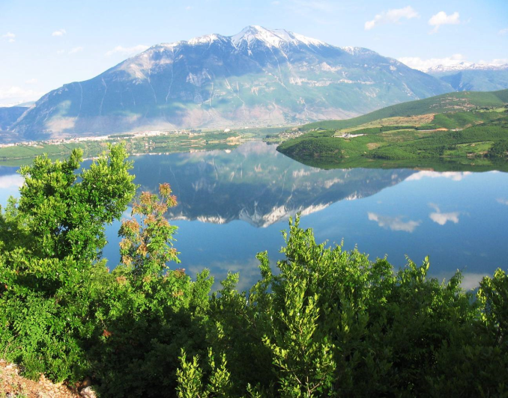
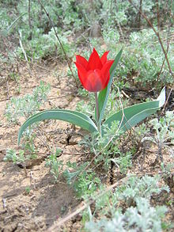
alpinizemi
kalerim
Ne rajonin e Kuksit dhe ne pikat e tij turistike mund te zhvillohen keto aktivitete:
peshkim
lundrim
Udhetime botanike

Slide 20
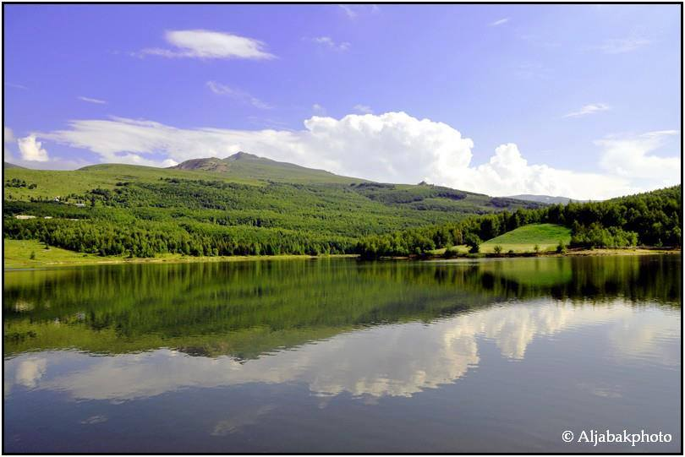
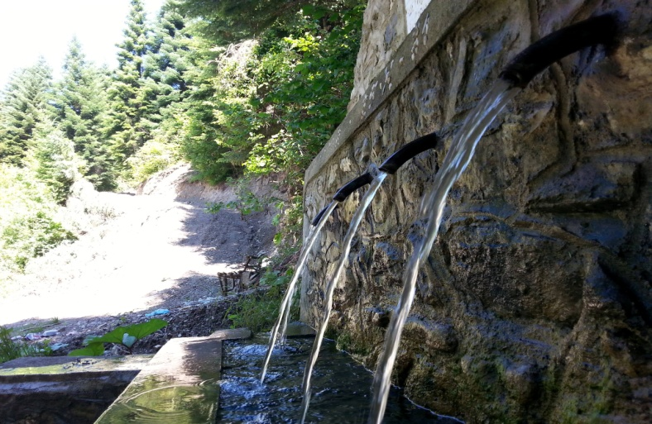
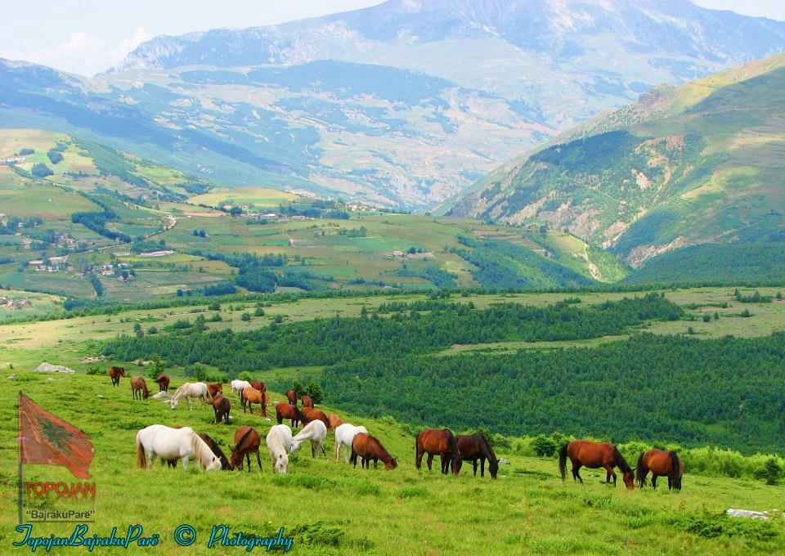
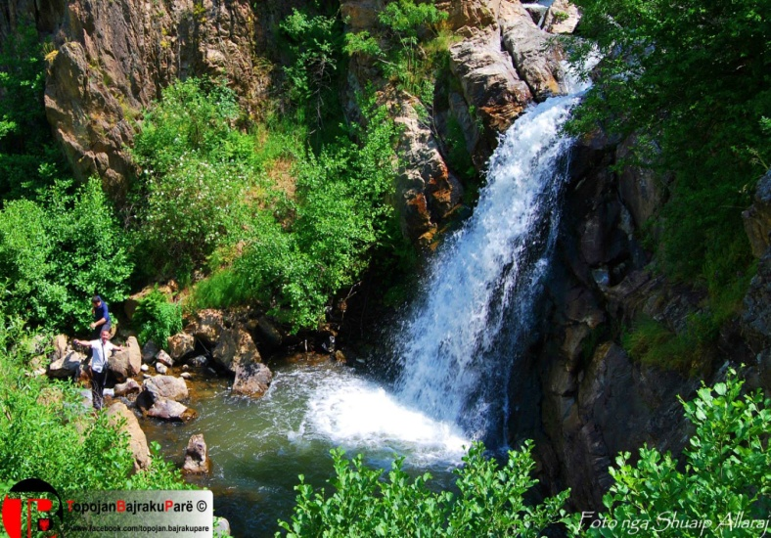

Slide 21
Faleminderit per vemendjen

